Slide 1


Кадровый резерв НИУ ВШЭ: пространство возможностей профессионального развития молодых преподавателей и исследователей
Т.В. Ишмуратова
Высшая школа экономики, Москва, 2014
www.hse.ru

Slide 2

Динамика численности группы высокого профессионального потенциала НИУ ВШЭ
2007-2014 гг.

Slide 3
Категории кадрового резерва
«Будущие преподаватели» — лучшие студенты, обучающиеся по магистерским программам, и аспиранты, наиболее перспективные для будущей академической деятельности;
«Новые преподаватели» — перспективные преподаватели до 30 лет, имеющие стаж работы на полной преподавательской ставке в НИУ ВШЭ, не более 2 лет.
«Новые исследователи» — перспективные сотрудники научных подразделений (научно-учебных, международных научно-учебных и учебно-исследовательских лабораторий, институтов, центров), занимающие научные должности на полную ставку в НИУ ВШЭ не более 2 лет.
«Будущие профессора» — наиболее перспективные с точки зрения академического развития преподаватели до 35 лет, имеющие ученую степень.

Slide 4
Распределение по категориям

Slide 5
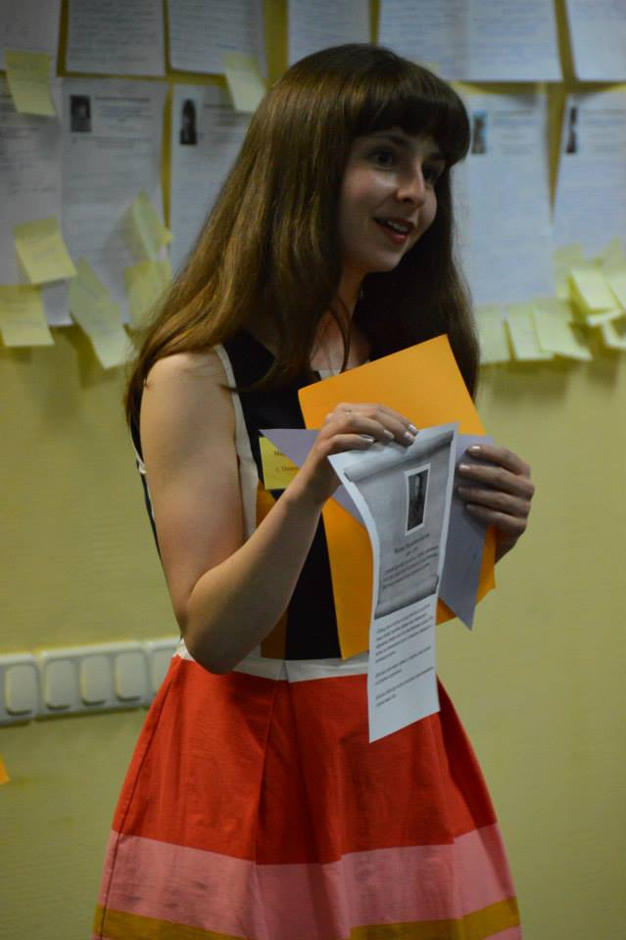
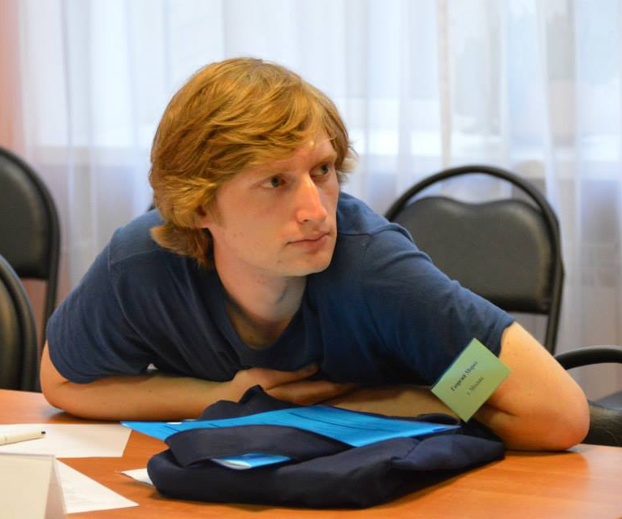
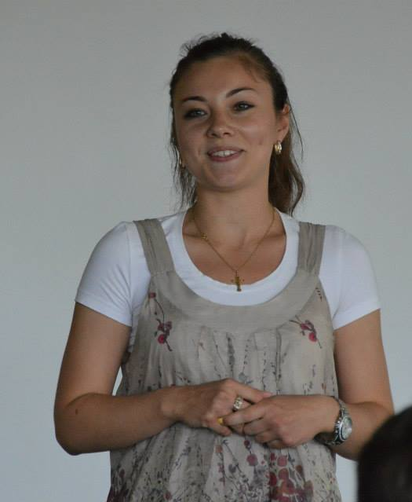
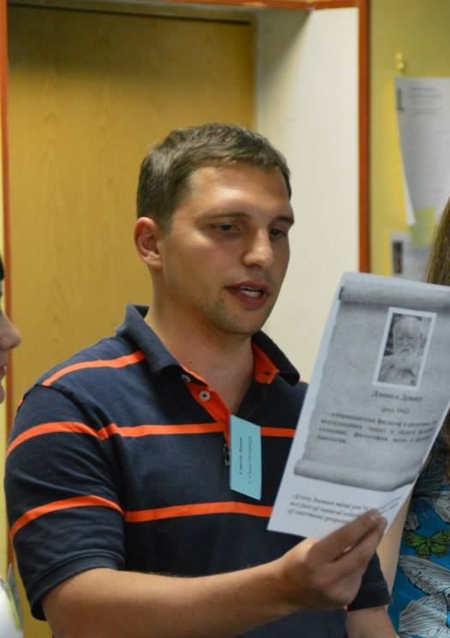
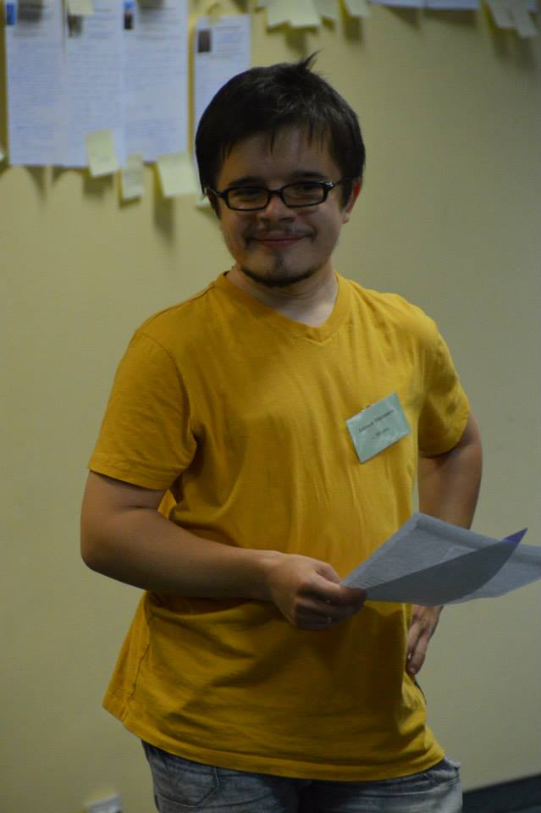
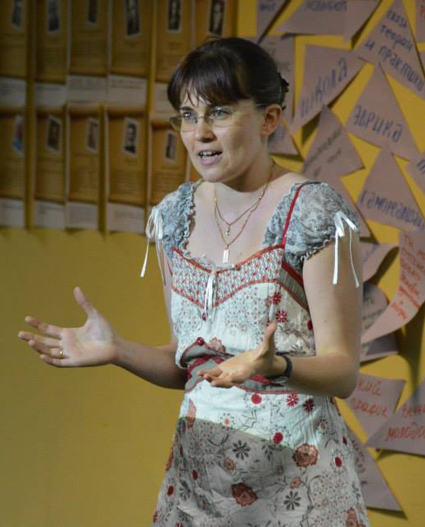
Состав кадрового резерва - 2014
267
Notes:
Москва – 204
Санкт-Петербург – 19
Нижний Новгород – 29
Пермь – 15

Slide 7
Права и возможности резервистов
«Будущие преподаватели» - участие в проектах и мероприятиях кадрового резерва НИУ ВШЭ; - повышение квалификации в рамках программ НИУ ВШЭ.
«Новые преподаватели» - стартовый грант (надбавка); - сокращение учебной нагрузки на 25%; - участие в проектах и мероприятиях кадрового резерва НИУ ВШЭ; - повышение квалификации в рамках программ НИУ ВШЭ.
«Новые исследователи» - стартовый грант (надбавка); - участие в проектах и мероприятиях кадрового резерва НИУ ВШЭ; - повышение квалификации в рамках программ НИУ ВШЭ
«Будущие профессора» - сокращение учебной нагрузки на 25%; - право на длительную стажировку и участие в программах повышения квалификации в ведущих мировых университетах и исследовательских центрах, а также в рамках программ НИУ ВШЭ; - участие в проектах и мероприятиях кадрового резерва НИУ ВШЭ.

Slide 8
Проекты кадрового резерва
Интеграция в международное
академическое сообщество
Стажировки
«Будущих профессоров»
- Планирование академической карьеры
- Опыт коллег и руководителей
- Расширение профессиональных связей
- Целостное представление о развитии университета
Наст-во
Выездные семинары
Регулярные
тематические
встречи
Информирование о существующих инструментах профессионального развития
Конкурс
ИОП
ЭС
Конкурс
МНС
Методическая мастерская
«Profi-T»
Реализация проектов направленных на улучшение образовательного пространства Университета
Стратегия
и направления развития КР
Поиск решения актуальных научных, учебных и прикладных проблем в междисциплинарном разрезе.
Решение прикладных, практических и
методических вопросов

Slide 9
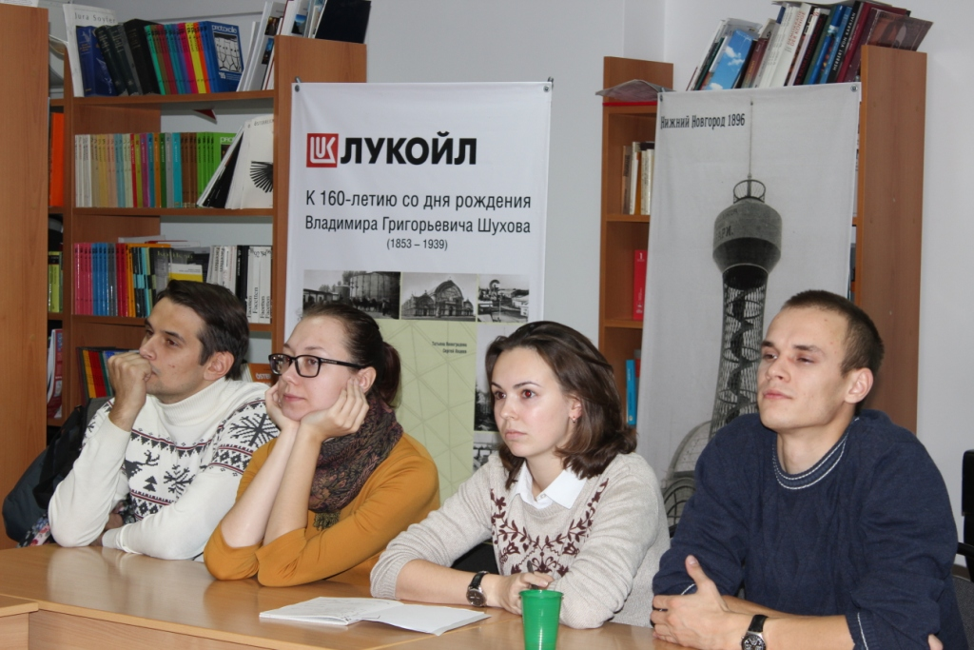
Конкурс на проведение
междисциплинарных научных семинаров (МНС)
Совместный поиск решения научных, учебных и прикладных проблем в междисциплинарном разрезе

Slide 10
Междисциплинарные научные семинары, 2014 год
Осенний цикл
Пермь
Развитие практики со-производства государственных услуг на региональном уровне
Нижний Новгород
Педагогический дизайн
Интеллектуальная собственность в науке и бизнесе
Университет и регион: партнерство для развития
Весенний цикл
Санкт-Петербург
SNA (Social network analysis): анализ социальных сетей для решения организационных и исследовательских задач
Пермь
Frame or game: мышление в стиле геймификации
Нижний Новгород
Методы компьютерной лингвистики в социальных и политических науках
Конструирование идентичностей сообществ: знаки, дискурс, нарратив

Slide 11
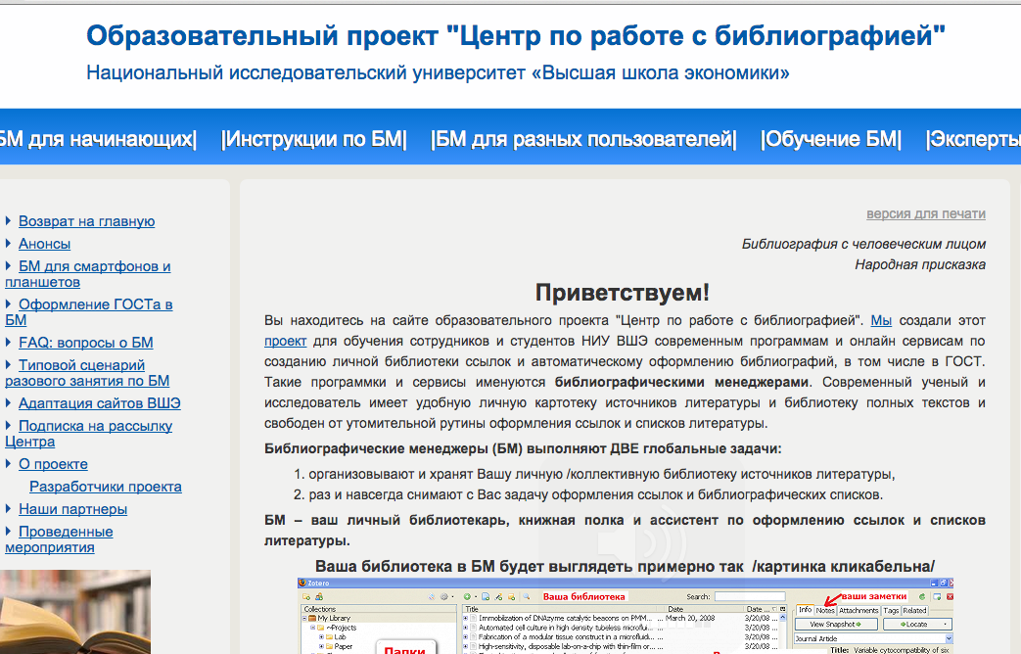
Конкурс инициативных образовательных проектов -
улучшение академической среды университета
Проблемно-ориентированный подход: формирование исследовательских компетенций в образовательном процессе
Разработка алгоритма и веб-приложения для преобразования курса лекций в структурированный сценарий учебного мультимедийного онлайн-приложения

Slide 12
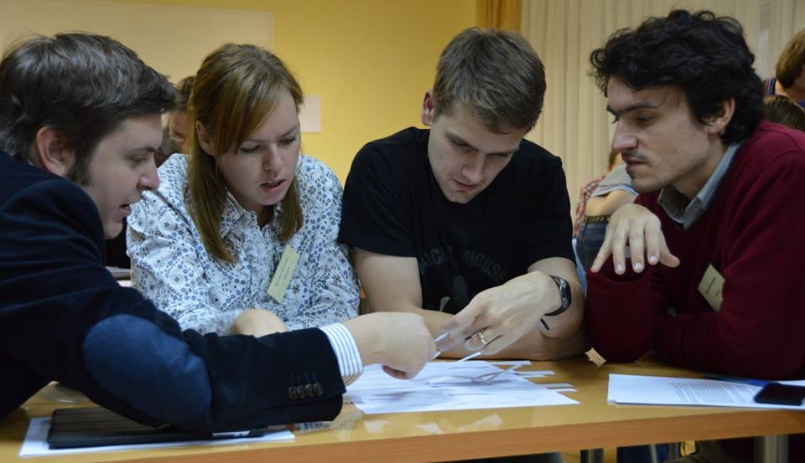
Выездные семинары
Эксперты
Руководители университета
Выпускники КР
Целостное представление об основных направлениях развития университета
Планирование академической карьеры
Расширение профессиональных связей
Опыт экспертов, руководителей, коллег
Notes:
Связывая свою жизнь с академической деятельностью, надо соотносить собственные цели с процессами, происходящими в академической среде вообще и в нашем университете в частности.

Slide 13
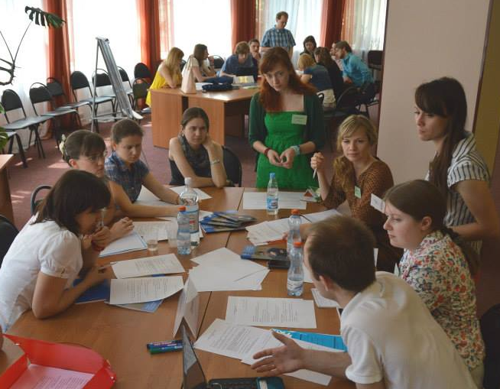
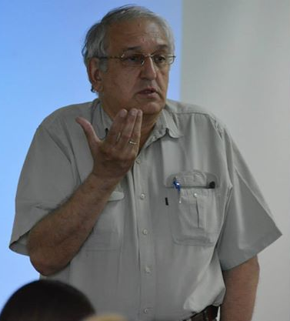
Семинары для новых резервистов
Эффективные стратегии профессионального становления и развития карьеры в академической среде

Slide 14
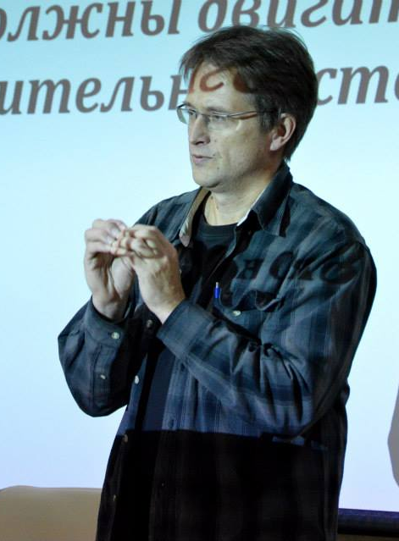
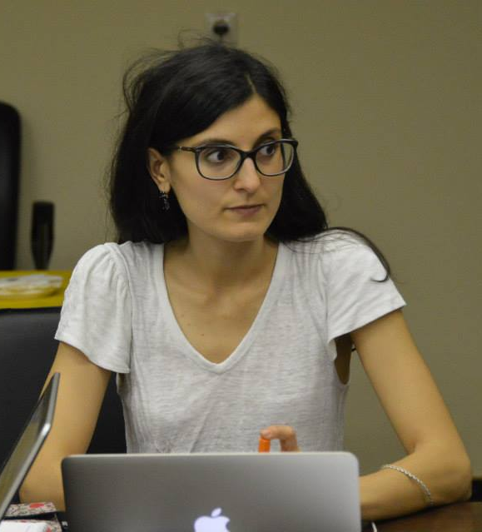
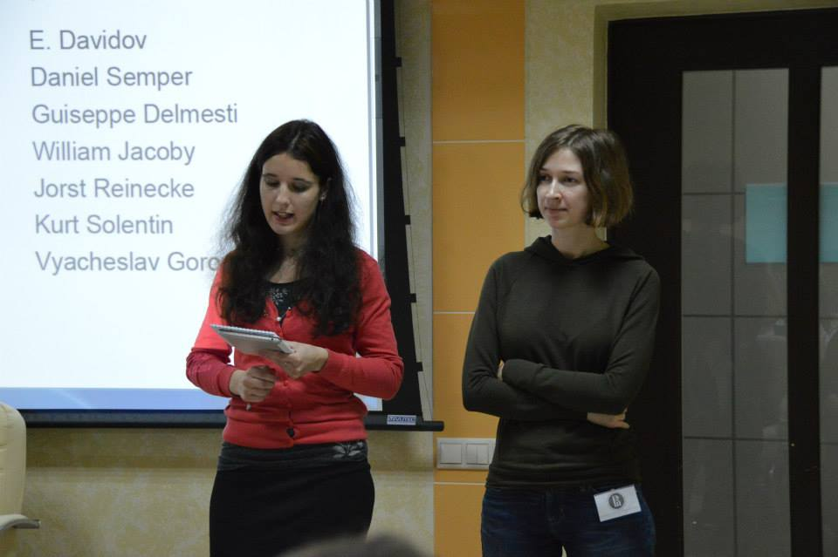
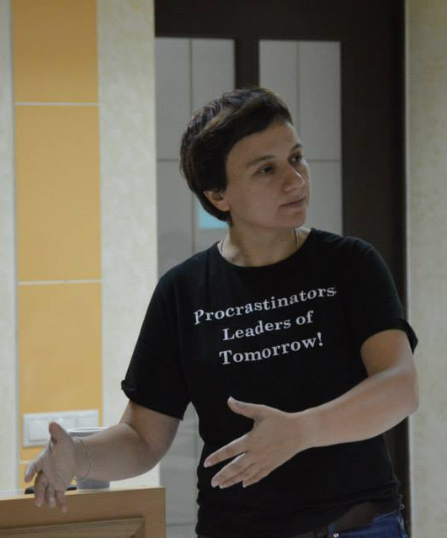
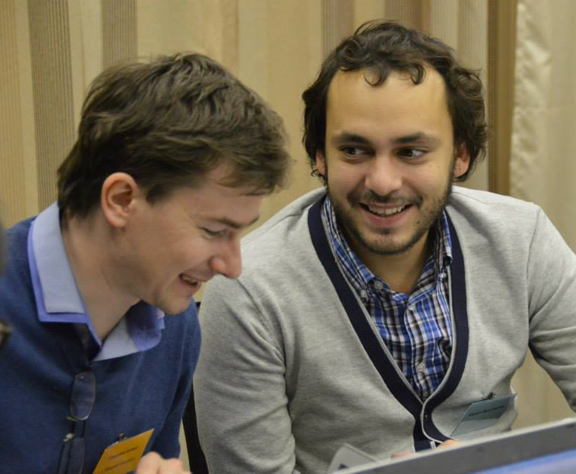
Тематические семинары
«Современная наука: исследования, сообщества, рынки».

Slide 15
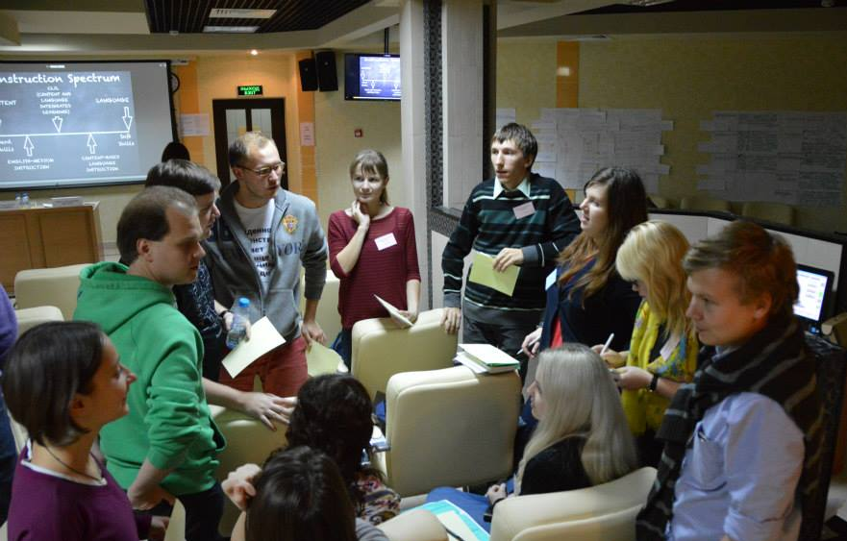
Тематические семинары
«Высшее образование: современные образовательные технологии и форматы»

Slide 16
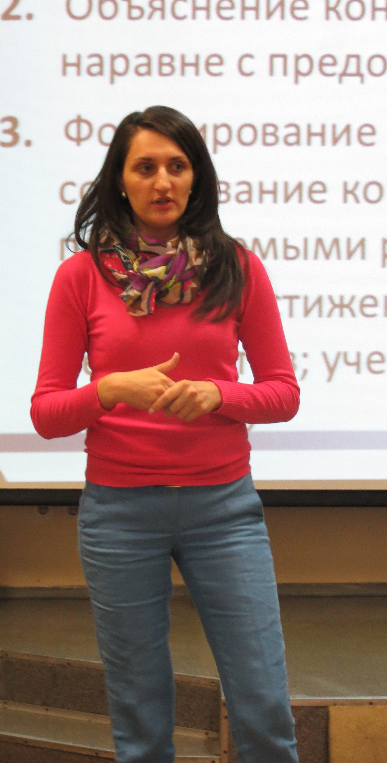
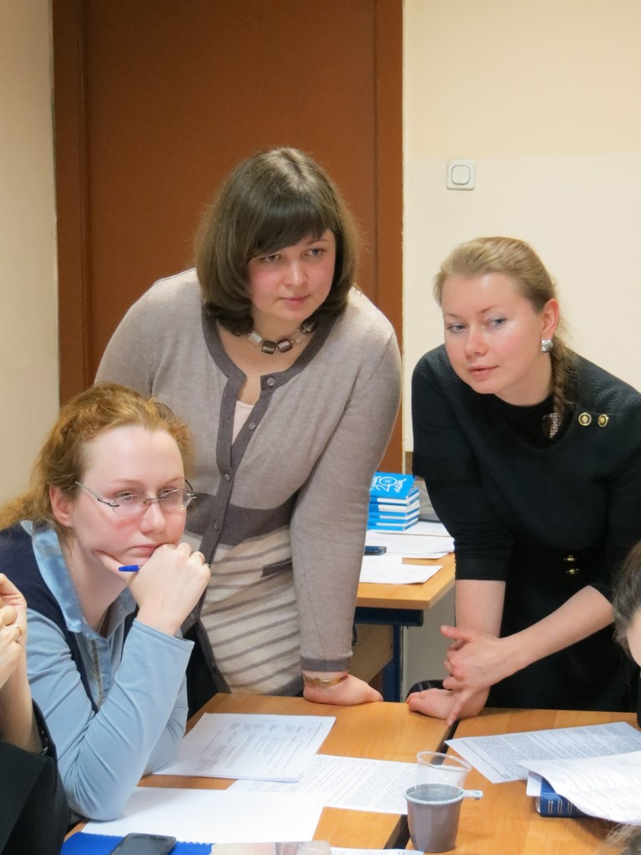
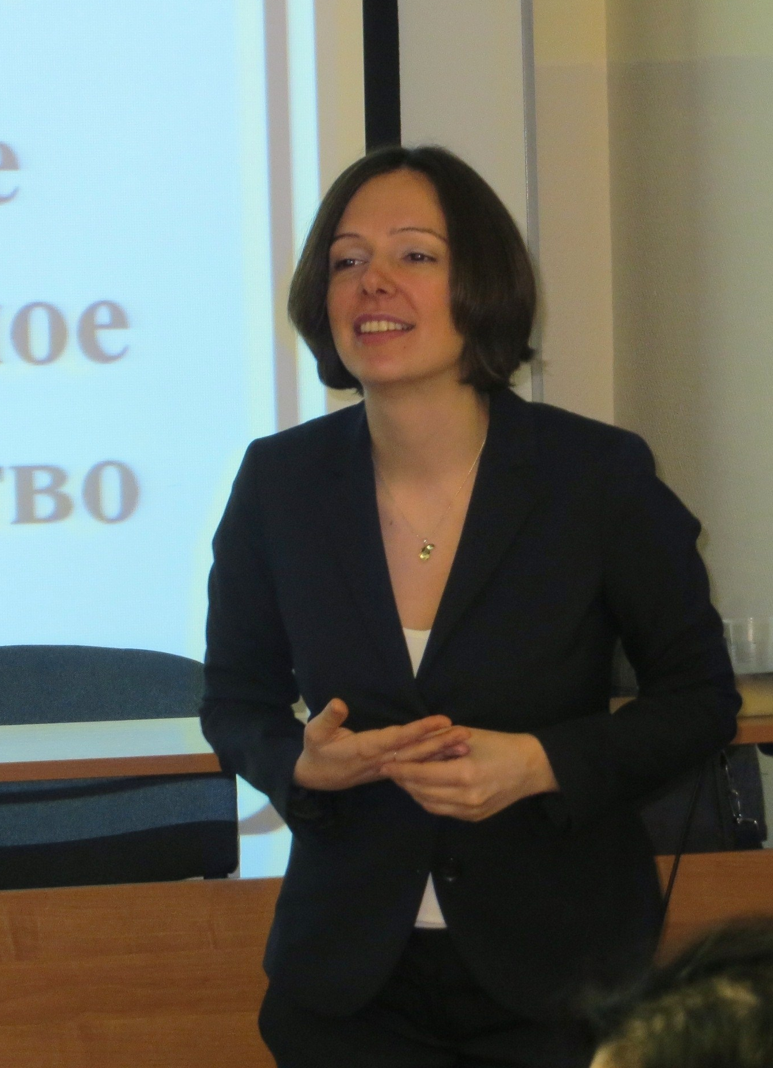
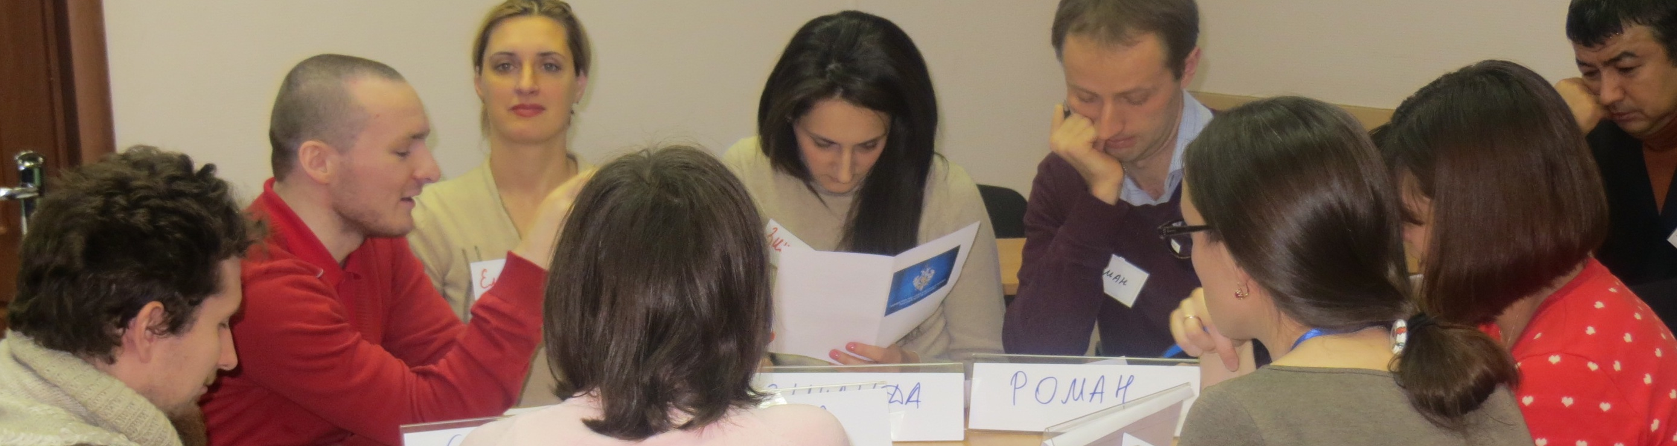
Методическая мастерская «Profi-T»

Slide 17
Методическая мастерская «Profi-T»
11 февраля | Развитие умений критического письма и речи у студентов, или The classroom as a critical community
14 марта | Эффективная организация семинарских занятий в рамках практико-ориентированного учебного курса
27 марта | Методика работы с источниками личного происхождения
15 апреля | Защита курсовых работ в форме постерной сессии
13 мая | Быть современным. Восприятие преподавателей разными студенческими аудиториями. Как работать с разными поколениями студентов?
23 октября | Система IPython Notebook: математика, визуализация, автоматизация.
13 ноября | Введение в научно-исследовательскую деятельность (НИС)
25 ноября | Английский без акцента: работа над интонацией и звуками в публичных выступлениях.
12 декабря | Игровые методики в образовании: как создавать образовательные игры и играть в них.
Notes:
В апреле 2012 года, по запросу группы высокого профессионального потенциала НИУ ВШЭ, запущен проект Методическая мастерская «Profi-T». Основная идея проекта — организация общения молодых преподавателей и исследователей с ведущими профессионалами университета по прикладным, практическим и методическим вопросам.
В период с 22 мая по 13 декабря проведены 9 мастерских, в которых приняли участие 272 преподавателя НИУ ВШЭ.

Slide 18
Индивидуальные встречи с наставниками
Агадуллина Елена Рафиковна | Багратиони Константин Амиранович
Белькович Родион Юрьевич | Куманьков Арсений Дмитриевич
Воскобойников Олег Сергеевич | Долгорукова Наталья Михайловна | Щербакова Елизавета Александровна
Григорьева Светлана Александровна | Федотова Идалия Вячеславовна +79104461964
Григорян Лусине Корюновна | Лыткина Екатерина Ивановна | Хитров Арсений Вячеславович
Дагаев Дмитрий Александрович | Бекларян Армен Левонович | Стариковская Татьяна Андреевна
Карабекян Даниел Самвелович | Месропян Владимир Рудольфович | Климов Алексей Александрович
Карпов Александр Викторович | Каленкова Анна Алексеевна | Мячин Алексей Леонидович
Кисельгоф Софья Геннадьевна | Якушкина Татьяна Сергеевна | Коновалова Евгения Михайловна
Котельникова Зоя Владиславовна | Давий Анна Олеговна | Чернович Елена Михайловна
Летучий Александр Борисович | Тагабилева Мария Геннатуловна | Волконская Мария Андреевна
Лытаева Мария Александровна | Костина Анна Станиславна
Максименкова Ольга Вениаминовна
Мандрикова Елена Юрьевна | Юрченко Анна Николаевна
Мерзляков Сергей Анатольевич | Габриелова Елена Валерьевна | Давыдова Ирина Александровна (не дозвонилась)
Натхов Тимур Владимирович | Абелинскайте Вера Эдуардовна | Конобеева Елена Алексеевна
Орел Екатерина Алексеевна | Шершаков Сергей Андреевич
Павлов Александр Владимирович | Логунова Ольга Сергеевна
Пашкевич Анна Валерьевна | Большаков Никита Викторович (на следующей неделе) | Гладышева Анна Алексеевна планируется
Пеникас Генрих Иозович | Янкевич Семён Васильевич | Ипатова Ирина Борисовна
Погосова Зинаида Михайловна | Журавлев Михаил Сергеевич | Денисова Александра Юрьевна
Полухина Елизавета Валерьевна | Дроздова Анна Андреевна
Родионова Лилия Анатольевна
Савельева Алина Вячеславовна
Семенова Мария Владимировна | Костров Александр Владимирович | Стрельцова Екатерина Александровна
Соболева Ирина Владимировна | Гуляев Роман Владимирович | Сувалко Александр Сергеевич
Степанова Анастасия Николаевна | Лагутаева Дарья Александровна | Еделькина Анастасия Александровна
Талалакина Екатерина Викторовна | Чернышев Всеволод Леонидович | Георгий Алексеевич Мороз
Татарко Александр Николаевич
Хавенсон Татьяна Евгеньевна | Лауринавичюте Анна Кестучё
Хачатурова Милана Радионовна
Цыганова Любовь Александровна
Шаповалов Иван Александрович
Лежнина Юля Павловна | Глазков Константин Павлович | Копылова Анастасия Олеговна
Малков Егор Сергеевич | Талавер Александра Владимировна | Михайлов Александр Андреевич
Игнатов Дмитрий Игоревич | Кашницкий Илья Савельевич | Петрущенко Всеволод Владимирович
Гаспарян Ольга Тиграновна | Настыч Мария Александровна
Дьячкова Эльза Анатольевна | Лешуков Олег Валерьевич | Исаева Наталья Витальевна
Ерохина Юлия Владимировна | Матвеев Сергей Рафисович
Щуров Илья Валерьевич | Филимонов Дмитрий Андреевич | Смирнов Евгений Юрьевич
Пасько Юлия Валерьевна
Федоровых Даниил Александрович | Савина Татьяна Федоровна
Хомутский Константин Игоревич
Кокорева Мария Сергеевна | Петрова Юлия Андреевна | Улугова Азиза Эркиновна
Левина Татьяна Владимировна | Шамис Дарья Алексеевна
Ястребцева Анастасия Валерьевна | Лазутина Ирина Викторовна | Касаткина Александра Сергеевна
Незнанов Алексей Андреевич | Шнурников Игорь Николаевич | Зонтов Юрий Владимирович
Шевчук Полина Павловна | Кононенко Ростислав Вадимович
Куприянова Юлия Андреевна | Куюмжиян Каринэ Георгиевна | Самохвалова Наталия Евгеньевна
Пересадько Татьяна Владимировна | Сорокин Александр Владимирович | Шиханцов Алексей Святославович
Notes:
По результатам опроса всех коллег, записавшихся на встречи (таких было 69), 52 из 113 новых московских резервистов (46%) в течение месяца встретились с наставниками.

Slide 19
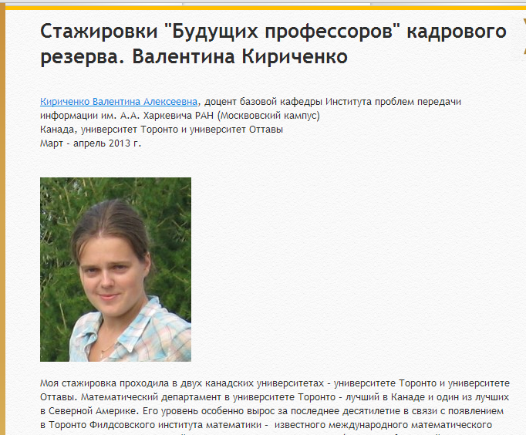
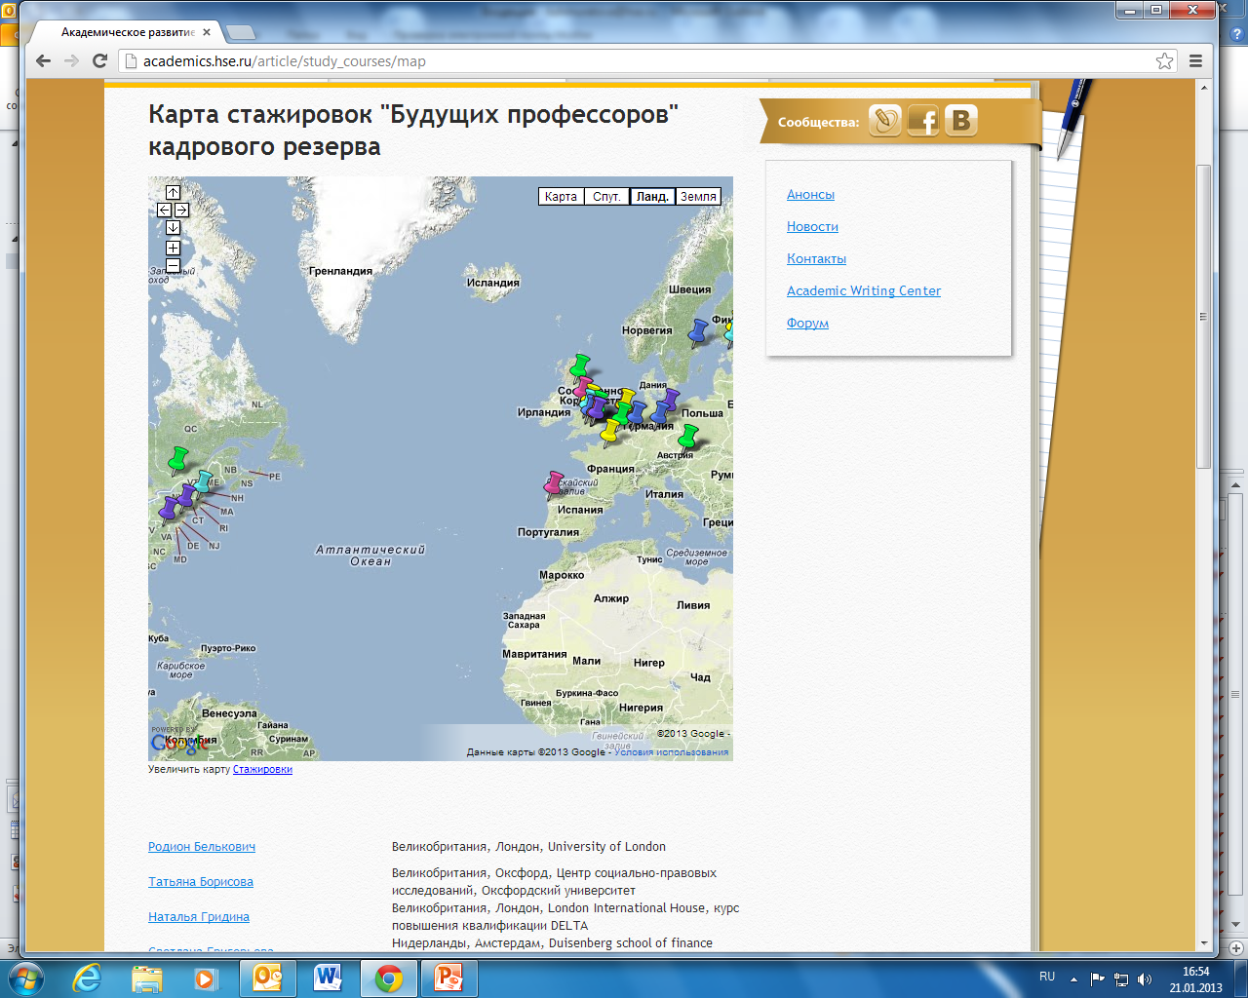
Стажировки «Будущих профессоров»
Презентация итогов
Интерактивная карта стажировок
http://academics.hse.ru/article/study_courses/map

Slide 20
Структура управления деятельностью кадрового резерва НИУ ВШЭ
На уровне университета
Проректор - М.М. Юдкевич (общее руководство)
Советник проректора - Т.В. Ишмуратова (содержание и координация деятельности кадрового резерва)
Управление академического развития
Начальник УАР - А.В. Гришина
Менеджеры по направлениям:
Экспертный совет
Представители руководства и выпускники кадрового резерва
На уровне филиалов
Координаторы по кадровому резерву
На уровне подразделений
Ответственные за работу с группами кадрового резерва
Notes:
Тут нужны 1-2 какие-нибудь картинки с логотипами ОР и ЦВМ, наверное

Slide 21
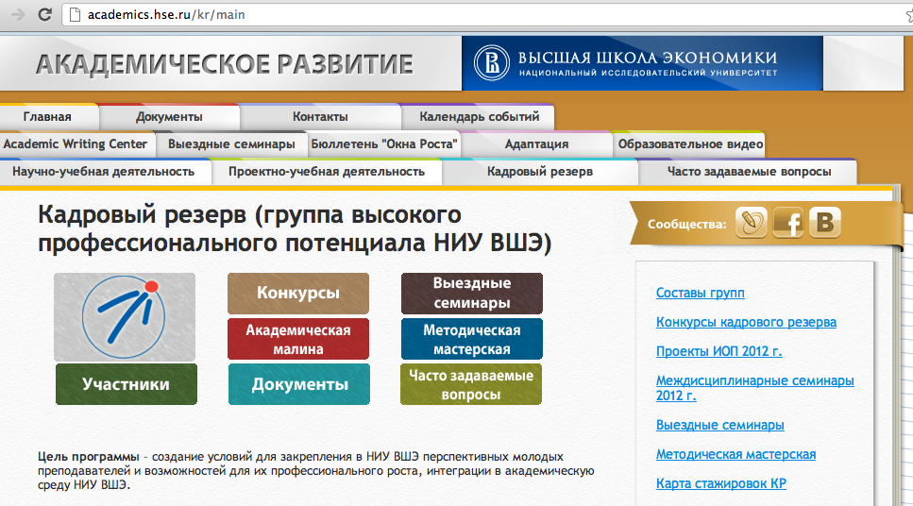

Сайт «Академическое развитие»
http://academics.hse.ru/kr/main

